Slide 1
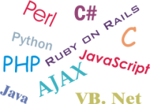
Lenguajes de Programación
Es un idioma artificial diseñado para expresar computaciones que pueden ser llevadas a cabo por máquinas como las computadoras. Pueden usarse para crear programas que controlen el comportamiento físico y lógico de una máquina, para expresar algoritmos con precisión, o como modo de comunicación humana.

Slide 2
Lenguajes de Programación
Historia
Para que la computadora entienda nuestras instrucciones debe usarse un lenguaje específico conocido como código máquina, el cual la máquina comprende fácilmente, pero que lo hace excesivamente complicado para las personas. De hecho sólo consiste en cadenas extensas de números 0 y 1.
La primera programadora de computadora conocida fue Ada Lovelace. Incluso aunque Babbage nunca completó la construcción de cualquiera de sus máquinas, el trabajo que Ada realizó con éstas le hizo ganarse el título de primera programadora de computadoras del mundo. El nombre del lenguaje de programación Ada fue escogido como homenaje a esta programadora. Todos este tipo de lenguaje se denominaba de bajo nivel.
A medida que la complejidad de las tareas que realizaban las computadoras aumentaba, se hizo necesario disponer de un método más eficiente para programarlas. Entonces, se crearon los lenguajes de alto nivel.

Slide 3
Lenguajes de Programación
Clasificación:
Según su generación
Lenguaje de Primera generación.
Lenguaje de Segunda generación.
Lenguaje de Tercera generación.
Lenguaje de Cuarta generación.
Lenguaje de Quinta generación.

Slide 4
Lenguajes de Programación
Lenguaje de Primera generacion
Lenguaje de máquina
Las instrucciones de programación de primera generación se inscribieron a través de los interruptores del panel frontal del sistema informático.
El principal beneficio del este lenguaje de programación es que el código que el usuario escribe puede correr muy rápido y eficiente, ya que se ejecuta directamente por la CPU. Sin embargo, en lenguaje de máquina es mucho más difícil de aprender que los lenguajes de programación de más alta generación, y es mucho más difícil de editar si se producen errores.
Cada modelo de ordenador tiene su propio código, por esa razón se llama lenguaje de máquina.

Slide 5
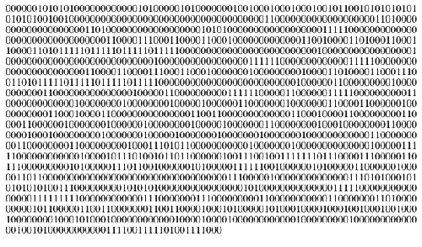
Lenguajes de Programación
Lenguaje de Primera generacion
Lenguaje de máquina

Slide 6
Lenguajes de Programación
Lenguaje de Segunda generación
Lenguaje ensamblador
Se desarrolla a finales de los años 50. Las instrucciones se representan con símbolos mnemotécnicos. Simplifican las estructuras de las instrucciones y las hacen más legibles. Se los reconoce como lenguaje de bajo nivel porque su código está orientado a un modelo de computadora especifica.

Slide 7
Lenguajes de Programación
Lenguaje de Segunda generación
Lenguaje ensamblador

Slide 8
Lenguajes de Programación
Lenguaje de Tercera generación
Se desarrolla entre los años 60. Sustituyen las
Instrucciones simbólicas por códigos independientes de la maquina. Tiene 3 categorías:
Lenguaje orientado a procedimientos que
hace énfasis en los procedimientos.
Lenguaje orientado a problemas el cual los resuelve sin el detalle de la programación y el Lenguaje orientado el cual hace énfasis en el objeto de la acción.

Slide 9
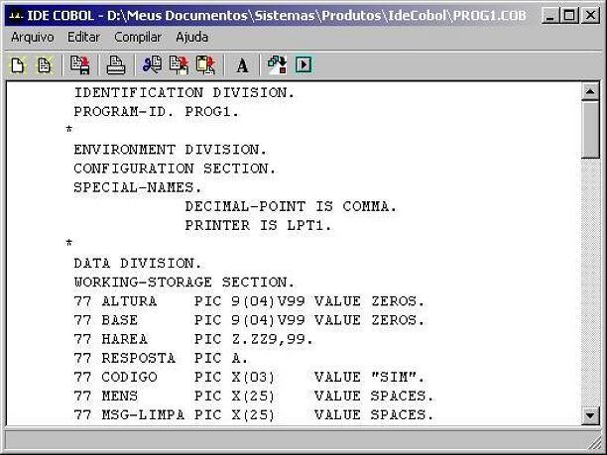
Lenguajes de Programación
Lenguaje de Tercera generación
Cobol

Slide 10
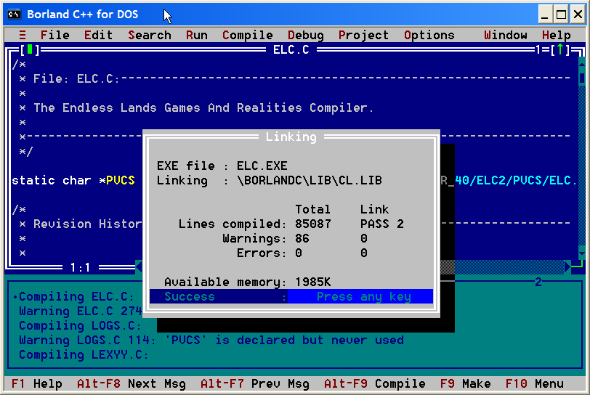
Lenguajes de Programación
Lenguaje de Tercera generación
Lenguaje C

Slide 11
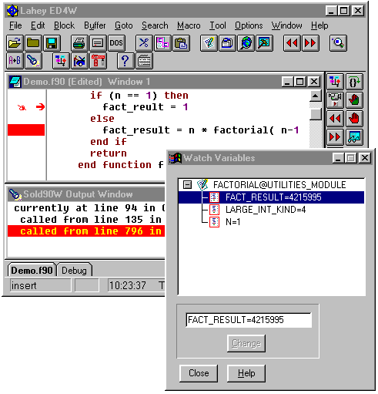
Lenguajes de Programación
Lenguaje de Tercera generación
Fortran

Slide 12
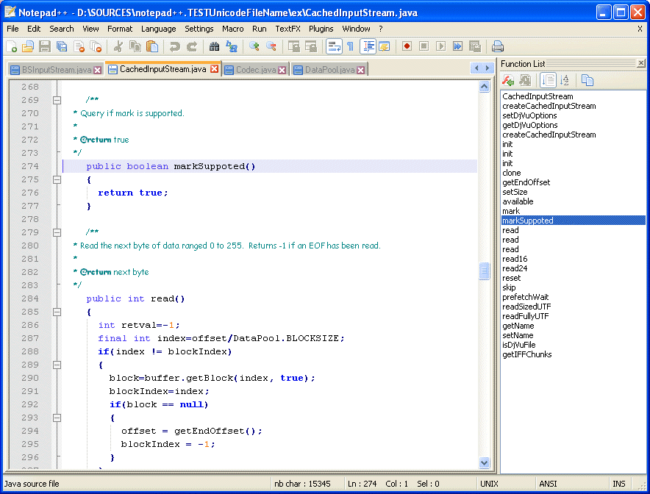
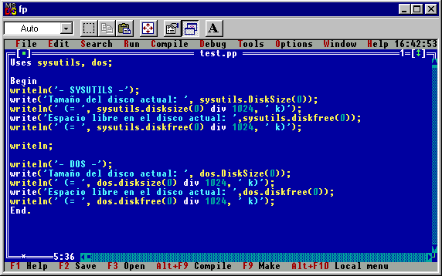
Lenguajes de Programación
Lenguaje de Tercera generación
Pascal

Slide 13
Lenguajes de Programación
Lenguaje de Cuarta generación
Su característica distintiva es especificar que es lo que se debe hacer, en vez de como se debe ejecutar una tarea.
El uso de frases y oraciones parecidas al ingles para emitir instrucciones.
Acceso a base de datos. Capacidades graficas. Puede programarse visualmente como Visual Basic.

Slide 14
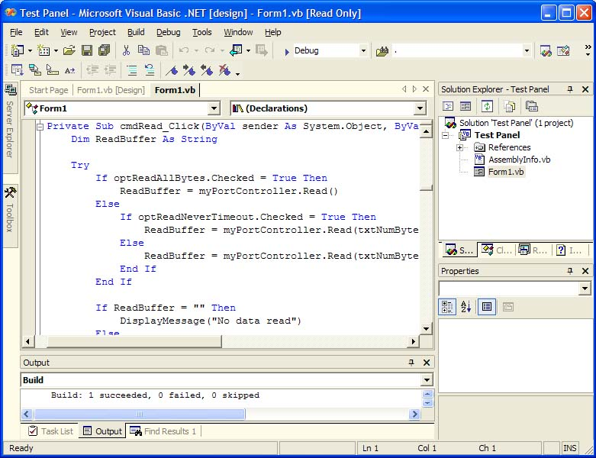
Lenguajes de Programación
Lenguaje de Cuarta generación
Visual Basic

Slide 15
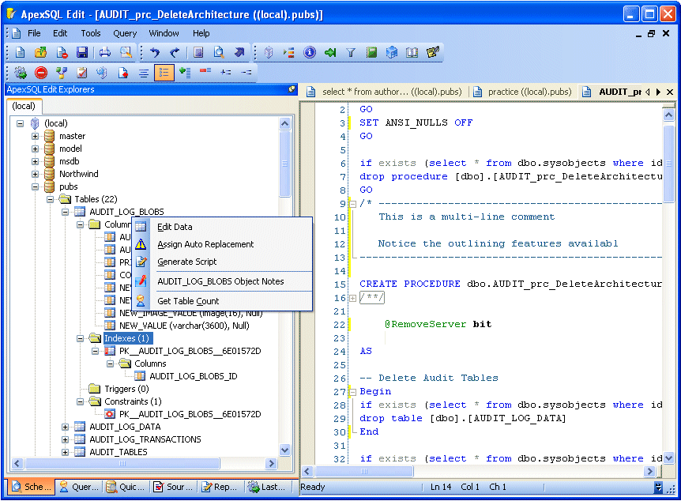
Lenguajes de Programación
Lenguaje de Cuarta generación
SQL

Slide 16
Lenguajes de Programación
Lenguaje de Quinta generación
De desarrollo a principio de la década de los 80.
Fue creado para la inteligencia artificial.
También para el procesamiento de lenguajes naturales.
Están serian capaces de resolver problemas complejos como la traducción del lenguaje natural a otros.

Slide 17
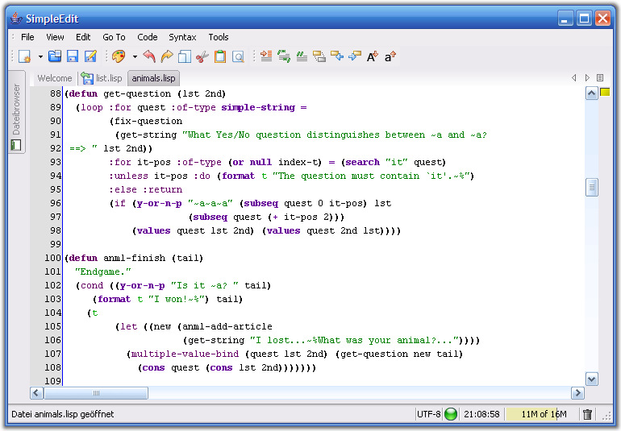
Lenguajes de Programación
Lenguaje de Quinta generación
Lisp

Slide 18
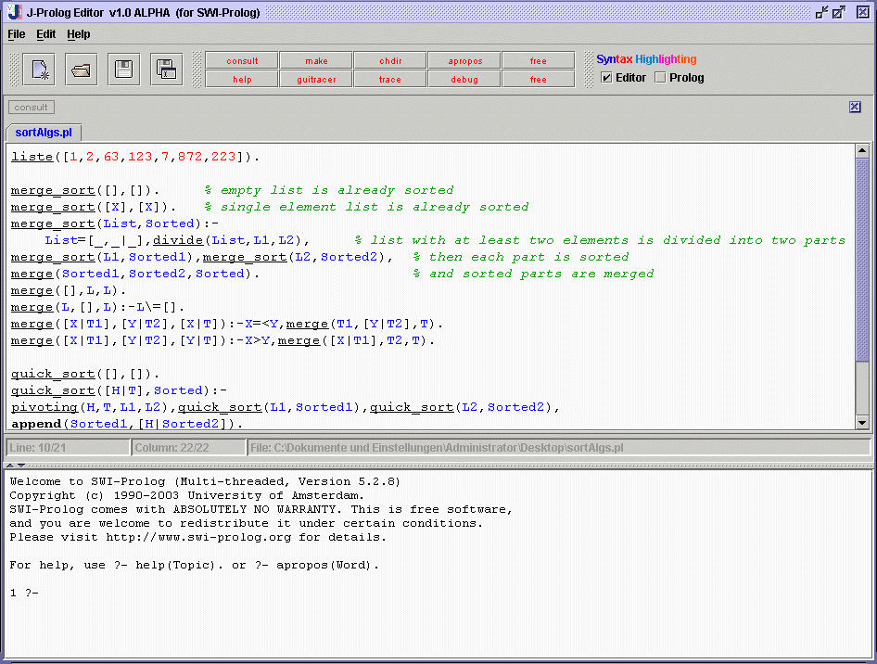
Lenguajes de Programación
Lenguaje de Quinta generación
Prolog

Slide 19
Lenguajes de Programación
Ventajas y Desventajas
Lenguaje de Programación | Ventajas | Desventajas
Primera Generación | Transferir un programa a la memoria sin traducción posterior, esto le da una velocidad de ejecución superior. | Dificultad y lentitud en la codificación, poca fiabilidad y los programas sólo son ejecutables en el CPU.
Segunda Generación | Uso óptimo de los recursos hardware, permitiendo la obtención de un código muy eficiente. | Repertorio reducido de instrucciones, rígido formato para las instrucciones, baja portabilidad y fuerte dependencia del hardware.
Tercera Generación | Estandarización, volumen de código y el rendimiento de ejecución. | Apenas son portables y, normalmente, son menos fáciles de mantener que los lenguajes de propósito general.
Cuarta Generación | Flexibilidad, nuevas aplicaciones y conversión de código. | Código ineficiente y el mantenimiento cuestionable.
Quinta Generación | Mayor legibilidad de los programas, portabilidad, facilidad de aprendizaje y facilidad de modificación. | Lógica difusa.

Slide 20
Lenguajes de Programación
Conceptos Básicos
Lenguaje de alto nivel.- Se caracterizan por expresar los algoritmos de una manera adecuada a la capacidad cognitiva humana, en lugar de a la capacidad ejecutora de las máquinas.
Lenguaje de bajo nivel.- Proporciona poca o ninguna abstracción del microprocesador de un ordenador. Consecuentemente es fácilmente trasladado a lenguaje de máquina.
Sintaxis.- Reglas que indican cómo realizar las construcciones del lenguaje.
Lógica de Programación.- Consta de las colecciones de los estados dentro de una lógica particular.
Lenguaje de script.- El trabajo en conjunto con una aplicación más grande, el control de apoyo de una variedad de aplicaciones, se interpretan, o alguna combinación de los mismos.

Slide 21
Lenguajes de Programación
Presentación realizada por:
Jennyfer Mosquera Farias.
Cristina Ramírez Hidalgo.
Lissette Lindao Garcés.
José Lucas Farias.
Marco Castro Pin.

